Slide 1
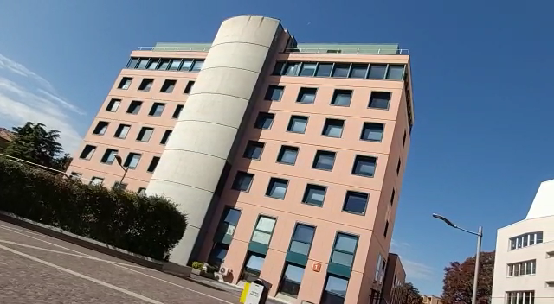
Mostra bibliografica
La Biblioteca Metelli presenta
Una rassegna di testi e paratesti, copertine e formati
bibliografie e bollettini, immagini e suoni
in occasione della giornata di festeggiamenti per i 50 anni del corso di laurea in Psicologia
in occasione dei 50 anni del corso di Laurea in Psicologia

Slide 2
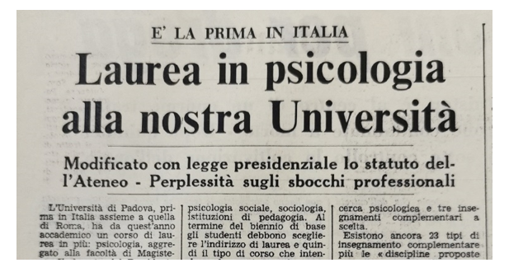

Slide 3
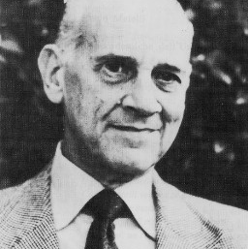
Il fondatore del Corso di Laurea in Psicologia
Fabio Metelli

Slide 4
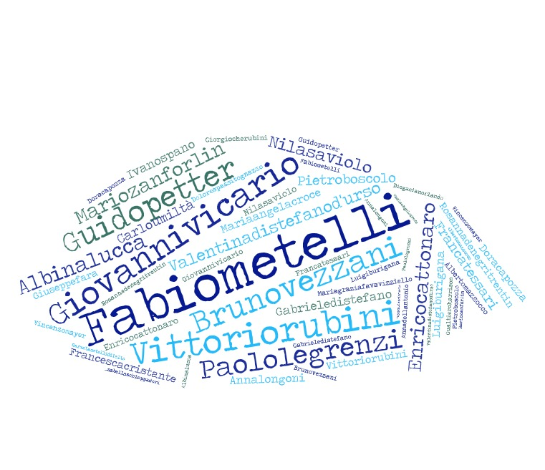
… i grandi maestri che accompagnarono al nascita del Corso di Laurea in Psicologia

Slide 5
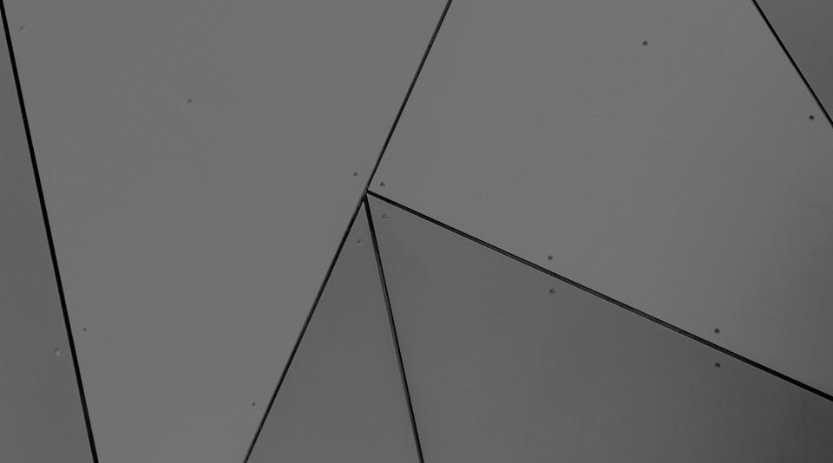
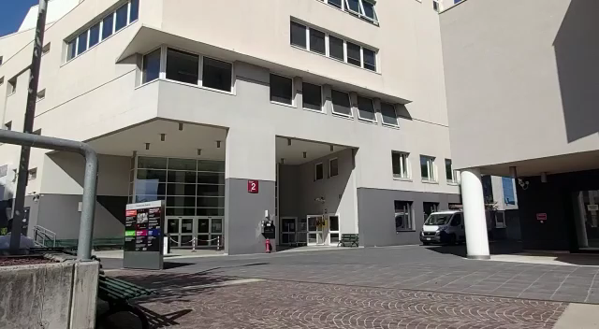
50 anni di storia…
…ma da dove siamo partiti?

Slide 6
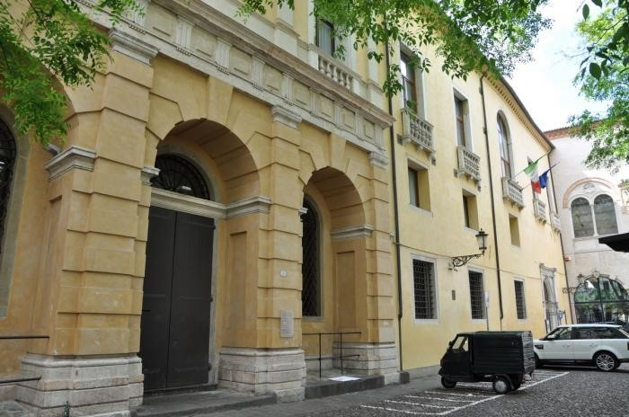
Palazzo del Capitanio
Piazza Capitaniato 3, Padova
50 anni fa eravamo qui…
Ieri l’edifico ospitava: Direzione e segreteria
del corso di laurea in Psicologia,
Direzione e segreteria dell'Istituto di Psicologia,
biblioteca, bidelleria (con casellario
postale per i docenti), laboratori,
centro di calcolo,
studi di docenti e tecnici, aule per lezioni.
-------------
Oggi l’edificio ospita la Direzione,
gli uffici amministrativi e gli studi dei docenti
della sezione di Filosofia
del Dipartimento FISPPA

Slide 7
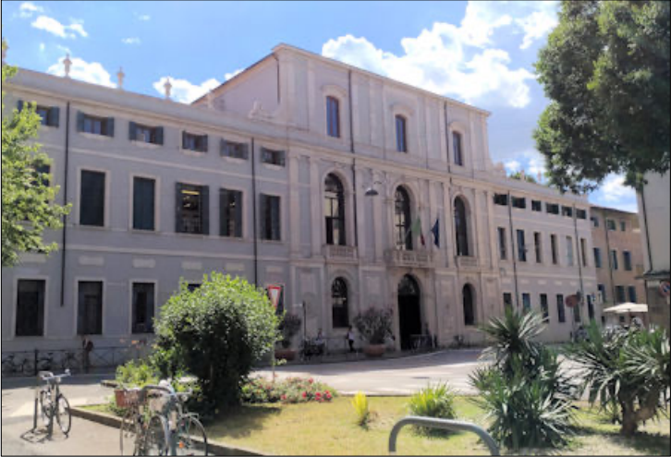
Palazzo Borgherini, noto come Palazzo Maldura, via Beato Pellegrino, 26
50 anni fa eravamo qui…
In passato vi si trovavano la Direzione
e la segreteria del Dipartimento di
Psicologia dello Sviluppo e
della Socializzazione.
-------------
Oggi il palazzo è una delle sedi del
Dipartimento di Studi Linguistici e Letterari,
e fino al 2019 ha ospitato la biblioteca
di Studi Letterari, Linguistici,
Pedagogici e dello Spettacolo, ora trasferita
presso il Complesso Beato Pellegrino

Slide 8
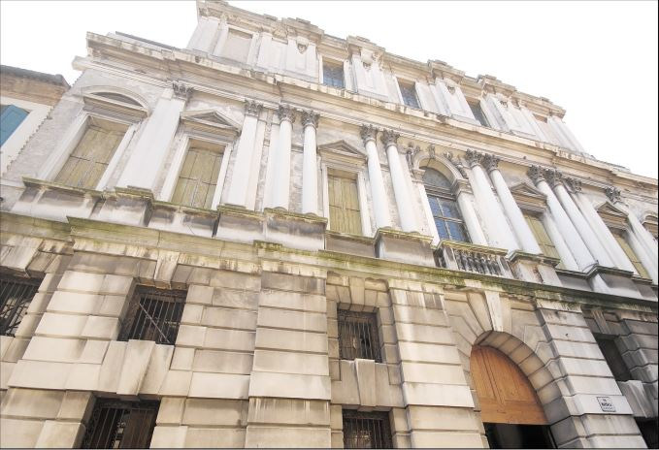
Palazzo Papafava, via Marsala, 53
50 anni fa eravamo qui…
Un tempo l’edificio ospitava alcune aule
riservate alle attività didattiche, di cui
una soltanto destinata alle lezioni del corso
di laurea afferente all’Istituto di Psicologia
Generale, e gli studi di alcuni docenti,
per lo più a contratto.
------------
Oggi, interamente restaurato, il palazzo è una proprietà privata tendenzialmente chiusa
al pubblico, salvo eccezioni rappresentate da cerimonie, eventi culturali e visite guidate
promosse da alcuni associazioni
ed enti autorizzati

Slide 9
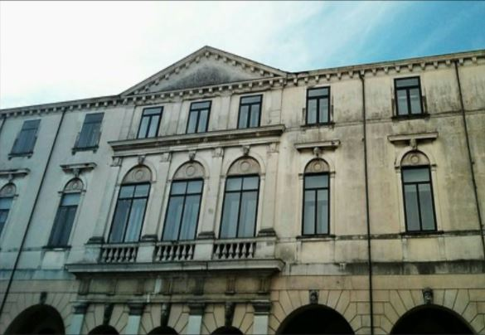
Palazzo Verson,
Prato della Valle, 81
50 anni fa eravamo qui…
In passato il palazzo ospitava gli studi
dei docenti e dei ricercatori di Psicologia
sociale e Psicologia del lavoro.
Quando questa sede fu soppressa,
il personale che vi operava fu trasferito
presso la sede di piazza Cavour.
-------------
Oggi l’edificio è destinato a
usi privati e commerciali.

Slide 10
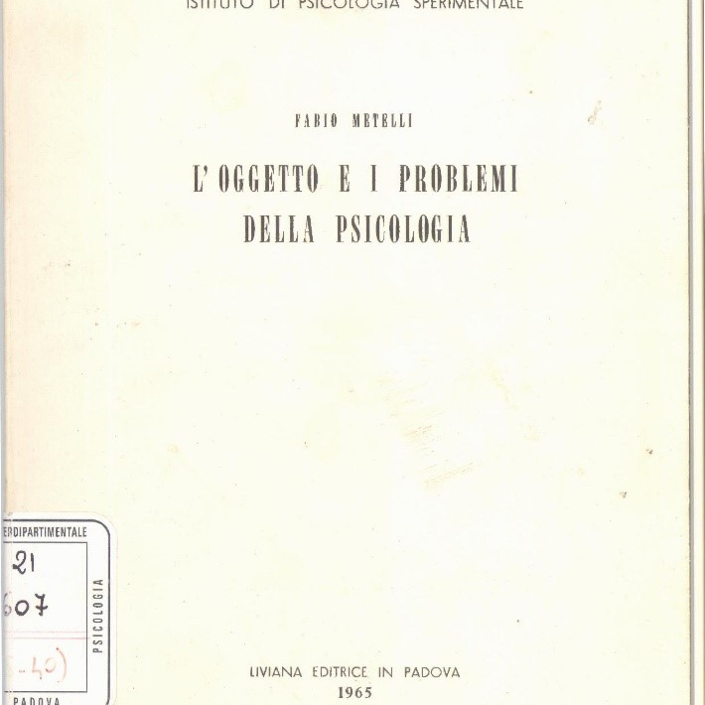
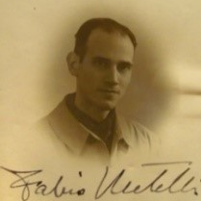
L'oggetto e i problemi della psicologia Fabio Metelli
1958; Padova : Liviana
PSICOLOGIA / Prof. Metelli (Boll. A.A. 1970-71, Facoltà Magistero, CDL Pedagogia, indirizzo psicologico)
Fabio Metelli (Trieste, 10 giugno 1907 – Padova, 22 gennaio 1987) è stato uno psicologo italiano. È considerato uno dei principali studiosi italiani di psicologia della Gestalt, insieme a Gaetano Kanizsa, Paolo Bozzi e Giovanni Bruno Vicario. Professore di Psicologia all'Università degli Studi di Catania, all'Università di Trieste ed all'Università di Padova, dove è stato successore di Cesare Musatti nella direzione dell'Istituto di Psicologia … Su iniziativa sua e di Guido Petter, nel 1971, è nato il primo corso di laurea di Psicologia italiano, presso l'Università di Padova.

Slide 11
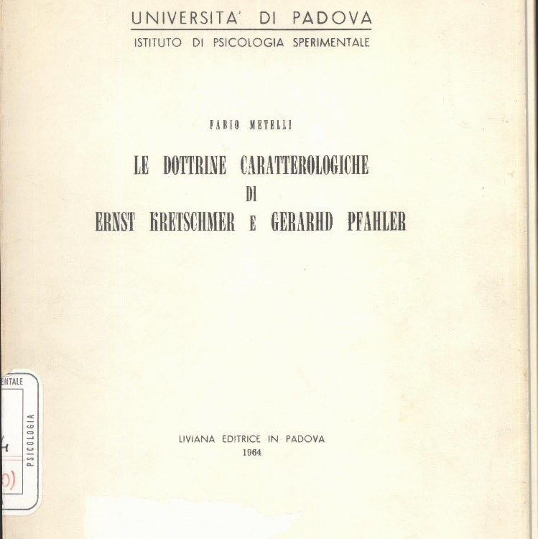
Le dottrine caratteriologiche di Ernst Kretschmer e Gerarhd Pfahler / Fabio Metelli
1958; Padova : Liviana
PSICOLOGIA / Prof. Metelli (Boll. A.A. 1970-71, Facoltà Magistero, CDL Pedagogia, indirizzo psicologico)
…Membro dell'Accademia patavina e dell'Istituto veneto di scienze lettere e arti, ricevette nel 1973 la medaglia d'oro per meriti scientifici dal presidente della Repubblica. Nel 1982 venne nominato Professore emerito. I suoi lavori vanno dalla psicologia della testimonianza alla caratterologia, alla psicometria con particolare interesse per l'applicazione psicologica dell'analisi fattoriale. L'ambito in cui M. ha fornito i contributi più originali è quello della percezione visiva

Slide 12
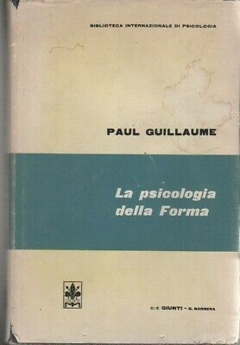
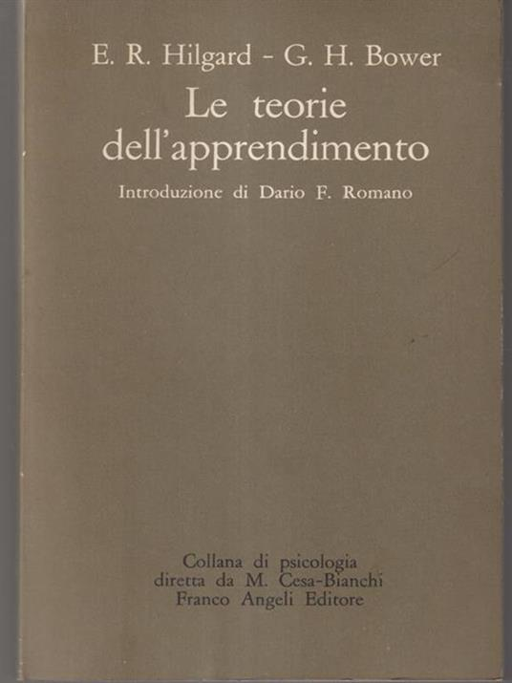
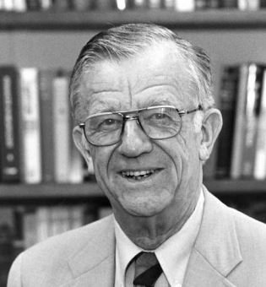
La psicologia della forma
Paul Guillaume ; traduzione di Giulio Gnoli
stampa 1963;
Firenze : Editrice universitaria
Le teorie dell'apprendimento
Ernest R. Hilgard, Gordon H. Bower ; introduzione del prof. Dario F. Romano ; traduzione di Fulvio Scaparro
1970; Milano : Franco Angeli

Slide 13
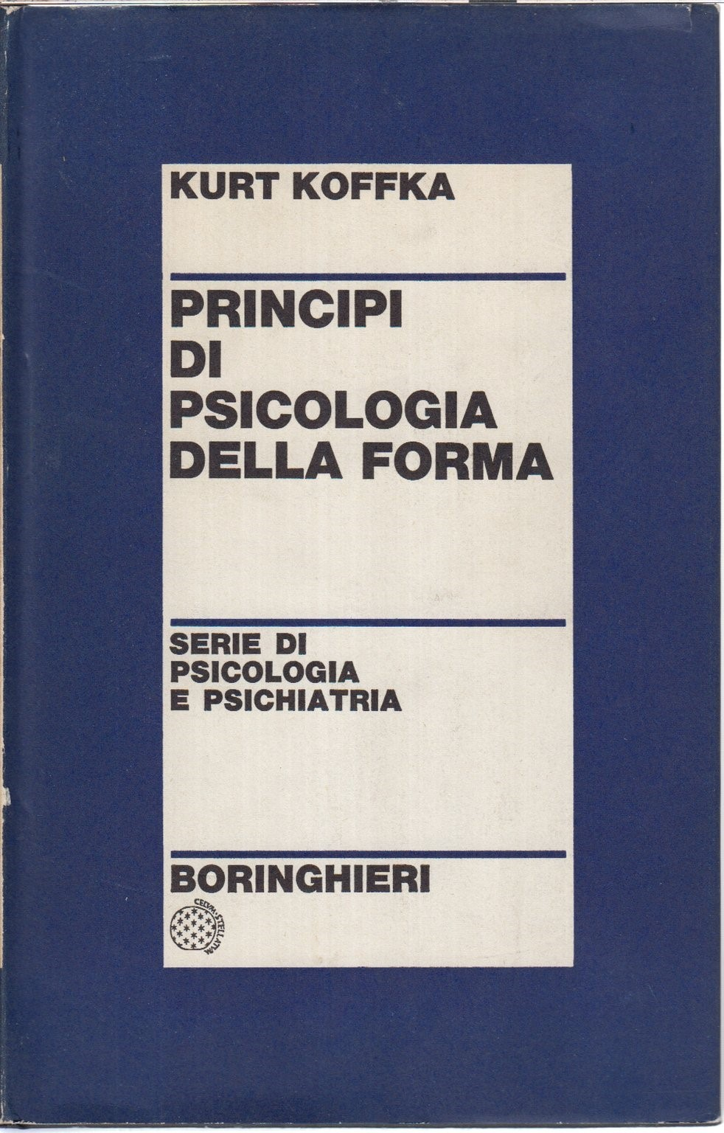
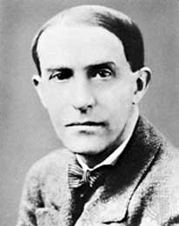
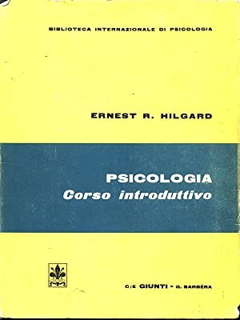

Principi di psicologia della forma
Kurt Koffka
1970; Torino : Boringhieri
Psicologia : corso introduttivo
Ernest R. Hilgard ; traduzione di M. Chiarenza e R. Tettucci ; a cura di Gabriele Noferi
[1971]; [Firenze] : Giunti-Barbera

Slide 14

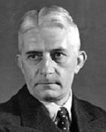

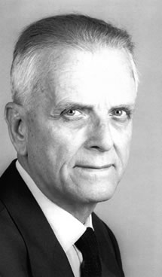
La psicologia della Gestalt
Wolfgang Köhler
1967; Milano : Feltrinelli
Tempo psicologico ed eventi
Giovanni Vicario
[1973]; Firenze : Giunti-Barbera

Slide 15

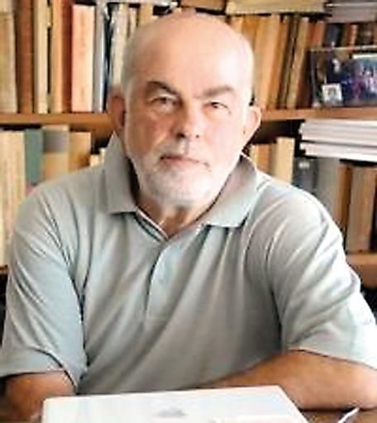
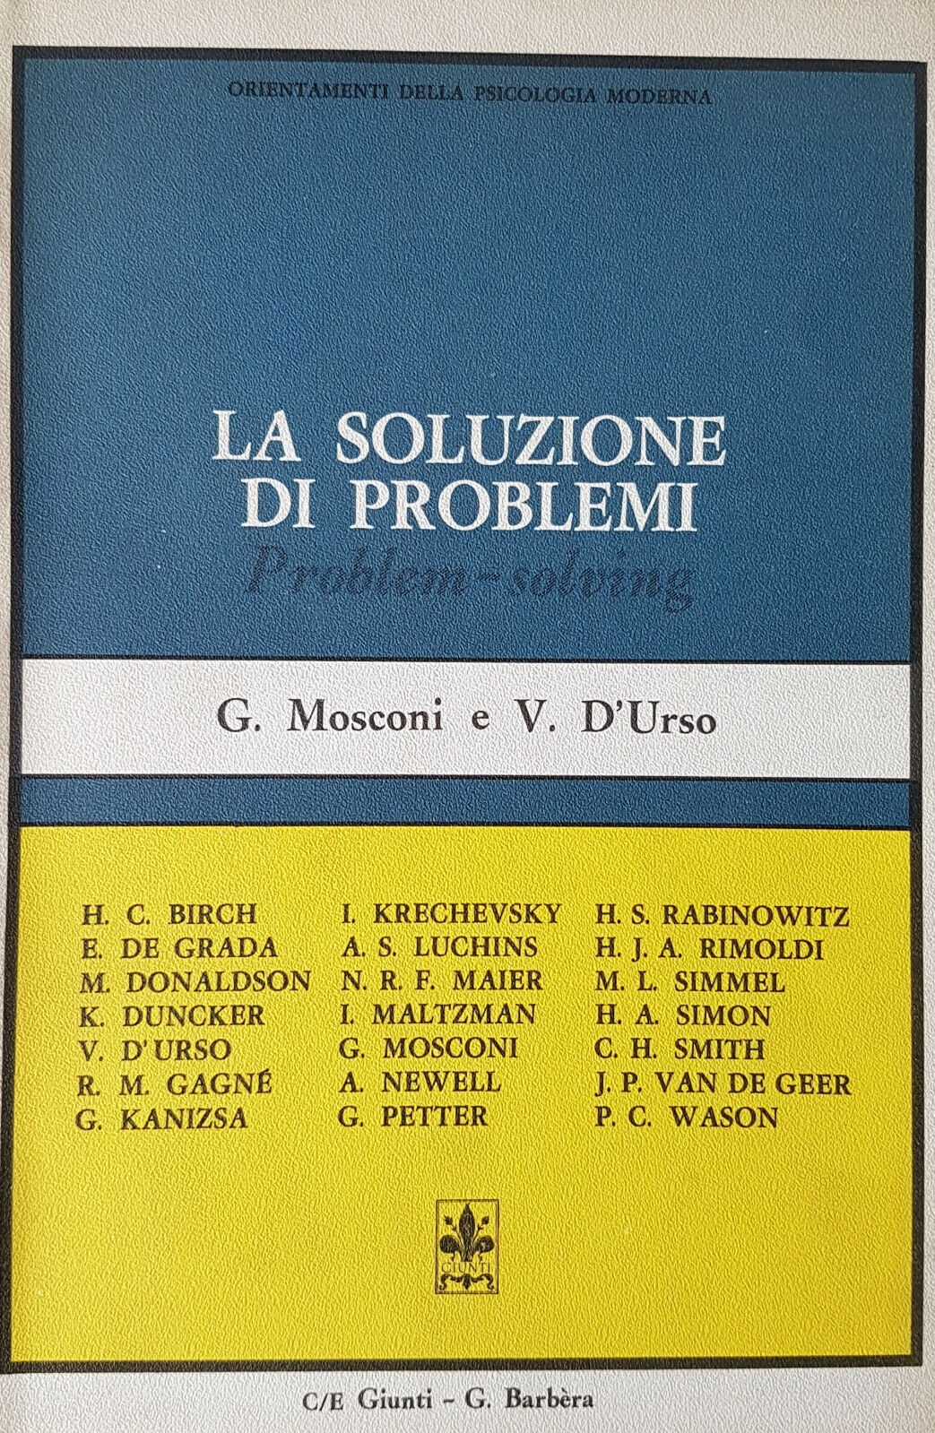
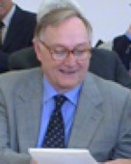
Psicologia del pensiero
P. Legrenzi, A. Mazzocco
stampa 1973; Milano : A. Martello
La soluzione di problemi : problem-solving
G. Mosconi e V. D'Urso
1973; Firenze : Giunti-Barbera

Slide 16

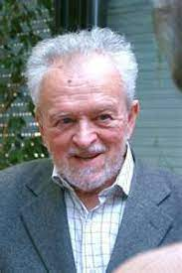

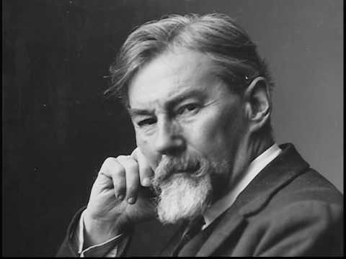
Dall'infanzia alla preadolescenza : aspetti e problemi fondamentali dello sviluppo psicologico
Guido Petter
c1972; [Firenze] : Giunti-Barbera
La genesi dell'ipotesi : uno studio sperimentale dei processi di pensiero Edouard Claparède ; traduzione di Gabriele Di Stefano ; presentazione di Giuseppe Mosconi
[1972]; Firenze : Giunti-Barbera

Slide 17
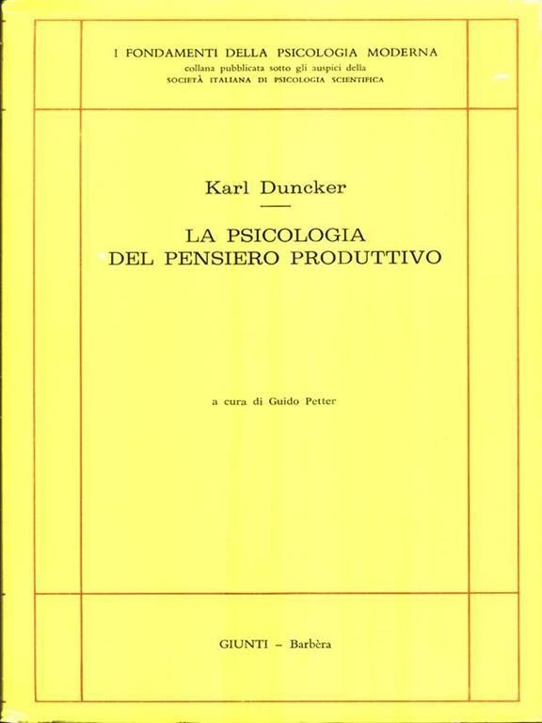
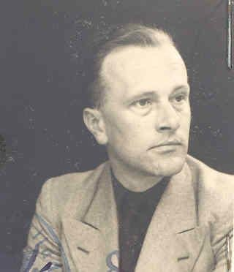

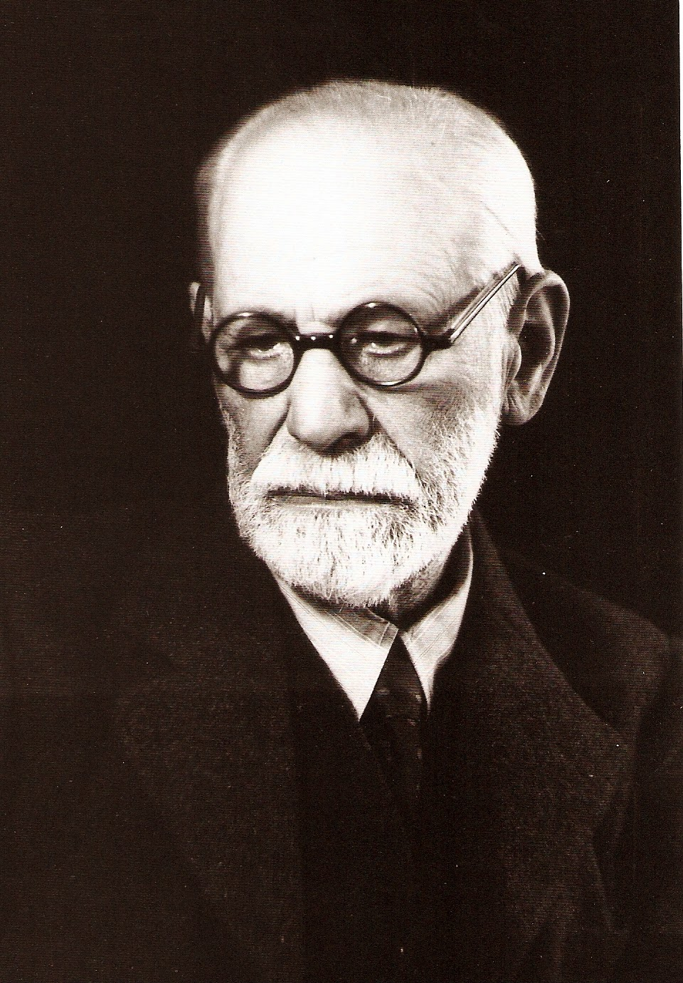
La psicologia del pensiero produttivo Karl Duncker ; a cura di Guido Petter ; traduzione di Fernando Dogana
c1969; Firenze : Giunti Barbera
Introduzione alla psicoanalisi : prima e seconda serie di lezioni
Sigmund Freud
1969; Torino : Boringhieri

Slide 18
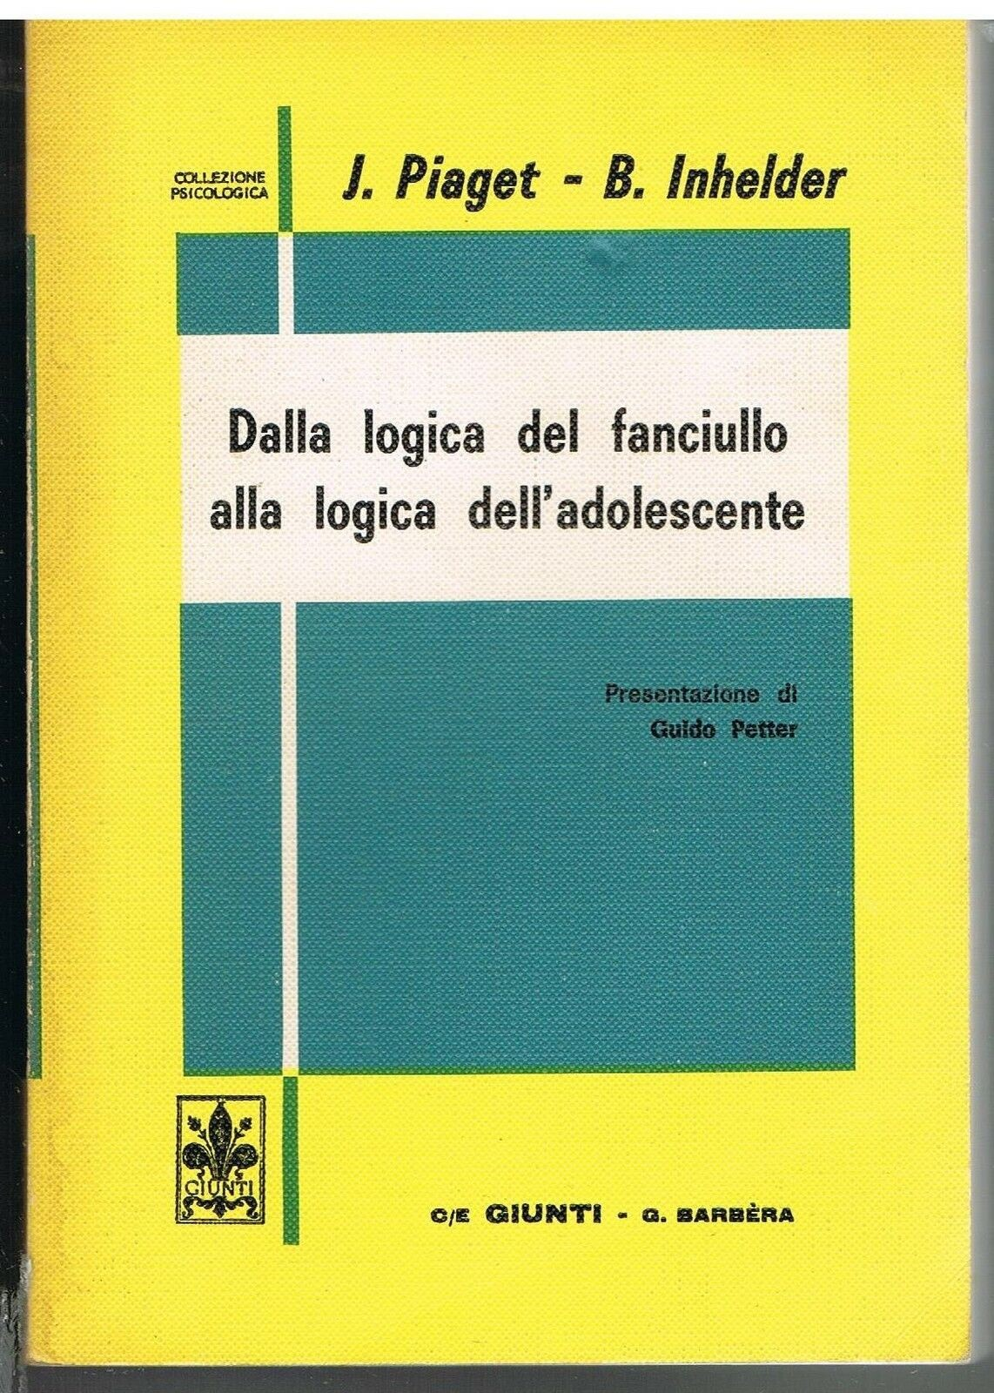
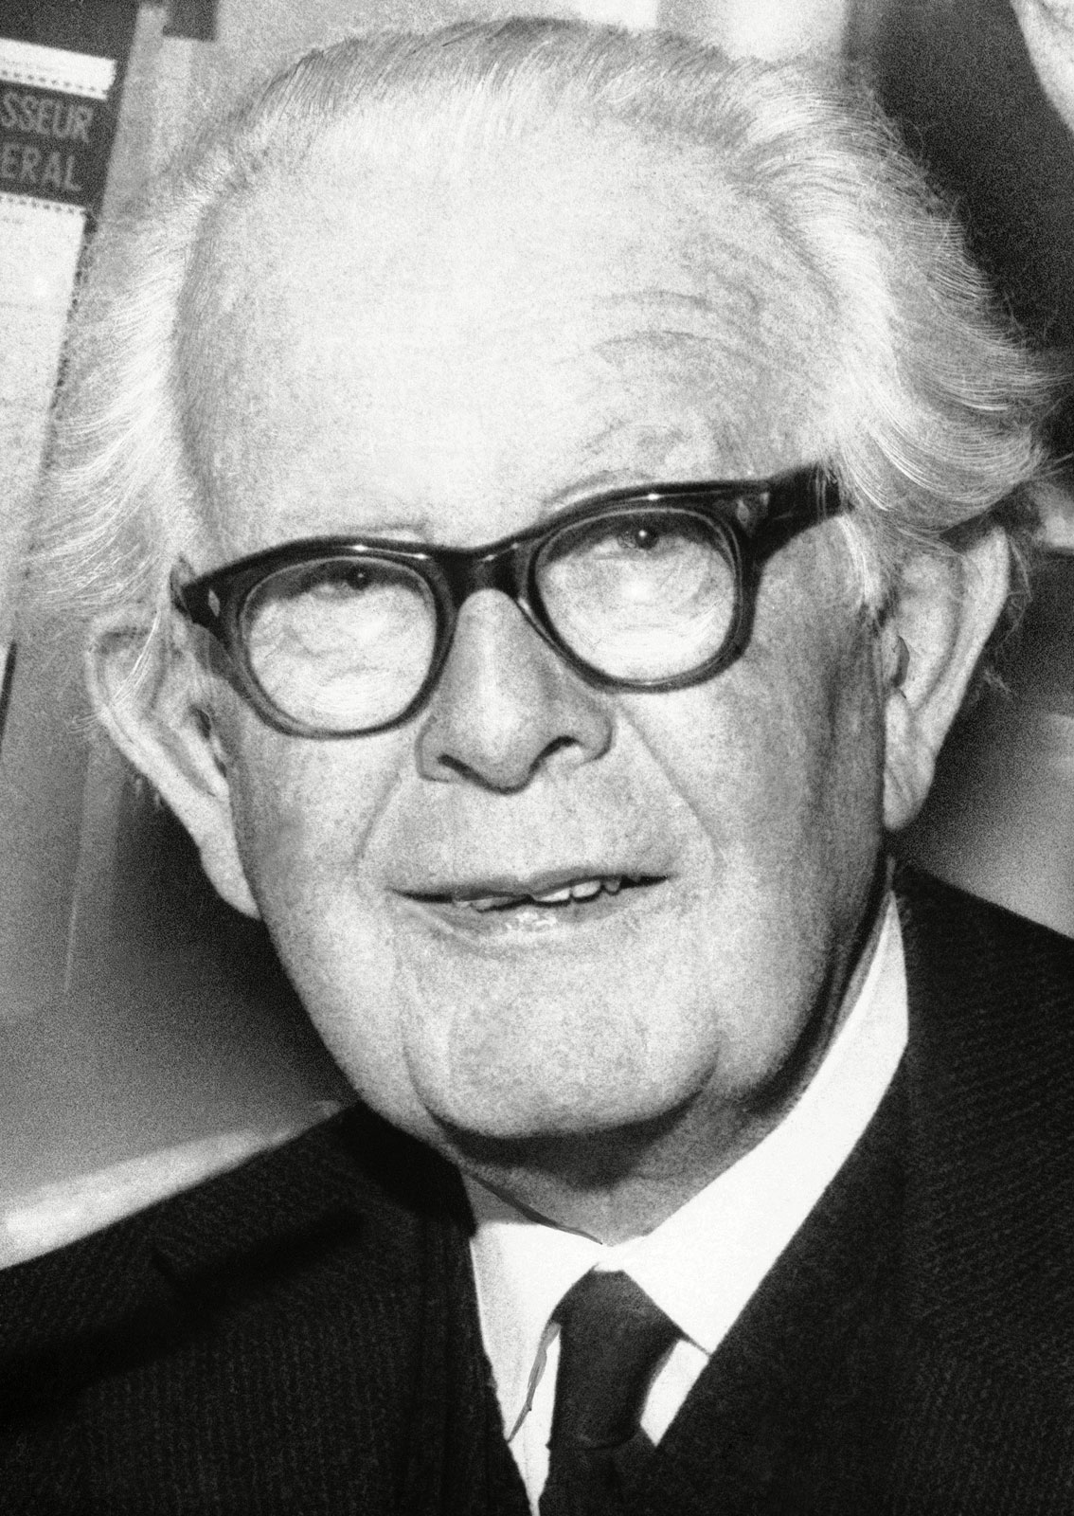
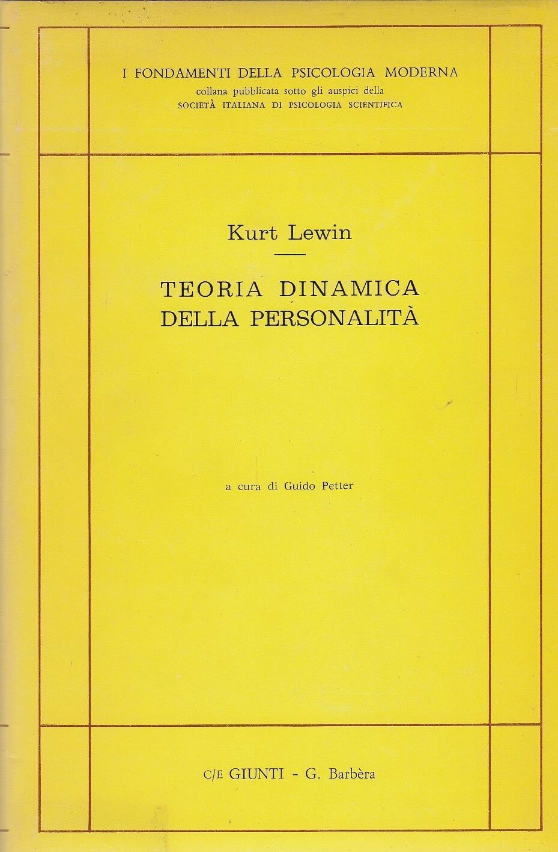
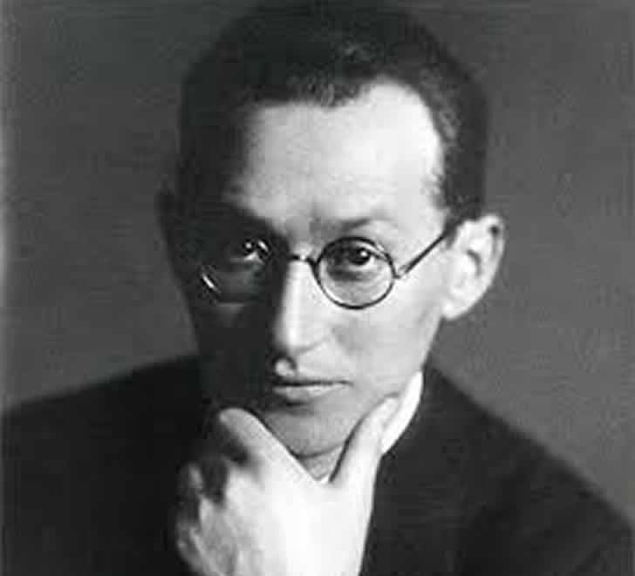
Dalla logica del fanciullo alla logica dell'adolescente
J. Piaget e B. Inhelder ; traduzione di Marco Cecchini ; presentazione di Guido Petter
[1971]; Firenze : Giunti-Barbera
Teoria dinamica della personalita
Kurt Lewin ; a cura di Guido Petter ; traduzione di Guido Petter
1965; Firenze : Giunti-Barbera

Slide 19
Vieni a visitare la mostra fisica presso la Biblioteca Metelli
oppure visita la mostra virtuale sul sito della biblioteca
http://bibliotecapsicologia.cab.unipd.it/

